Slide 1
Diabète du sujet âgé
Dr Youssouf FOFANA
Médecine Interne-Diabétologie
youssouf01@gmail.com
Tél: +223 66 71 77 40

Slide 2
Objectifs
Définir le diabète du sujet âgé et le sujet âgé
Connaître la physiopathologie du diabète du sujet âge
Connaître les spécificités cliniques du diabètes chez le sujet âgé
Connaître les grandes lignes de la prise en charge du diabète du sujet âgé

Slide 3
Introduction
La Hausse de la prévalence du diabète chez les seniors procède du vieillissement de la population et de l’augmentation générale de la fréquence du diabète par les études épidémiologiques dans toutes les tranches d’âge.
Le diabète du sujet âgé présente des particularités relatives aux patients conditionnant le mode de prise en charge.
Notes:
Les études épidémiologiques soulignent l’augmentation de la prévalence du diabète dans toutes les
tranches d’âge de la population. Ce fait constitue un réel problème de santé publique puisque le quart des diabétiques est âgé de plus de 75 ans.

Slide 4
Introduction
Définitions:
Le diabète se définit comme une hyperglycémie chronique.

Slide 5
Introduction
Définitions:
Au Mali: une personne est considérée comme âgée quand elle a plus de 60 ans .
Personne âgée selon l’OMS est une personne d’au moins 65 ans.
Gériatres définissent actuellement la personne âgée au delà de 75 ans ainsi que ceux de plus de 65 ans qui présentent une polypathologie.

Slide 6
Introduction
intérêt:
Epidémiologie:
Figure 1: Prévalence des personnes atteintes de diabète par âge sexe, 2017
atlas IDF 2018
Notes:
122,8 millions de personnes agées de 65 . 99 ans. le cout économique du diabète va augmenter dans les d.cennies . venir particuli.rement parmi les personnes les plus .g.es (70-99) avec une hausse de 104 milliards USD entre 2017 et 2045 Le diab.te affiche une pr.valence .lev.e chez les personnes de plus de 65 ans (Figures 3.1 et 3.2). Selon les estimations, le nombre de personnes de 65-99 ans atteintes de diab.te en 2017 s’.l.ve . 122,8 millions, tandis que la pr.valence est de 18,8 %. Si cette tendance se confirme, le nombre de personnes de plus de 65 ans atteintes de diab.te atteindra 253,4 millions en 2045. Le nombre de d.c.s dus au diab.te entre 60 et 99 ans est de 3,2 millions, ce qui repr.sente plus de 60 % de tous les d.c.s imputables au diab.te parmi le groupe d’.ge des 18-99 ans

Slide 7
Introduction
intérêt:
Epidémiologie: augmentation avec l’espérance de vie
USA: Hanes 20% des > 75 ans;
France: PAQUID: 10,3% des > 65 ans;
Bénin: 28,20 % entre 2010 – 2012;
Mali:
- 2002: 9,6% en médecine interne;
-2010-2012 :Point G/Hôpital du Mali: 11,43% ;
-2012-2013: diabète 69,2% des affections endocriniennes du sujet âgé (Médecine interne Point G).
Notes:
la fréquence globale du diabète sur le plan mondiale est estimée à 13;3% chez les plus de 65 ans s et 20% chez les sujets de plus de 80 ans. Aux Etats Unis, l’étude Hanes suggère qu’environ 20% des sujets de plus 75 ans présentent un diabète.
En France, l’étude PAQUID retrouve 10,3% de diabète chez les sujets de plus de 65 ans avec une augmentation de la prévalence observée 75- 80 ans en proportion on trouve en France que la moitié des diabétiques a plus de 65 ans et le quart plus 75 ans .

Slide 8
Introduction
Intérêt
Clinique
Pronostic vital: complications aiguës
Pronostic fonctionnel: complications chroniques
Particularités-Hétérogénéité clinique prise en charge individualisée
Risque iatrogène: hypoglycémie, acidose lactique, polymédication
Economique:
Augmentation du coût de prise en charge de la personne âgée
Notes:
l’intérêt est d’autant plus clinique que les complication s aiguës engagent facilement le pronostic vital et les complic dégénératives le pronostic fonctionnel ainsi les particularités cliniques
le cout économique du diabète va
augmenter dans les d.cennies . venir particuli.rement parmi les personnes les plus .g.es (70-99) avec une hausse de 104 milliards USD entre 2017 et 2045

Slide 9
Introduction
Classification du diabète du sujet âgé
Diabète de type 1:
auto-immune
idiopathique
Diabète de type 2
Autres diabètes: secondaires+++
Notes:
Le diabète de type 1 est défini comme la conséquence d’une destruction sélective des cellules β insulino-sécrétrices. Son diagnostic repose sur la mise en évidence, dans le sérum des sujets atteints, d’autoanticorps (anticorps anti-îlots de Langerhans [ICA, isletcellantibodies], anticorps anti-GAD [anti -décarboxylase de l’acide glutamique], anti-IA2 [anti-tyrosine phosphatase]).
DT2
Il est dû à: la détérioration de la tolérance au glucose en rapport avec une baisse de la sensibilité à l’insuline ; la diminution de l’activité physique et de la masse maigre. Après 65 ans 10 % de la population serait diabétique (20 % après 80 ans) et 10 % marquerait
Diabètes secondaires : pancréatopathies (Pancréatites, cancer du pancréas, pancréatite chronique calcifiante, hémochromatose, mucoviscidose), endocrinopathies (Acromégalie, syndrome de Cushing, phéochromocytome, glucagonome, hyperthyroïdie, hyperaldostéronisme primaire), les diabètes induits par des médicaments (Glucocorticoïdes, diazoxide, agonistes β adrénergiques, diurétiques thiazidiques, interféron α).

Slide 10
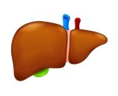
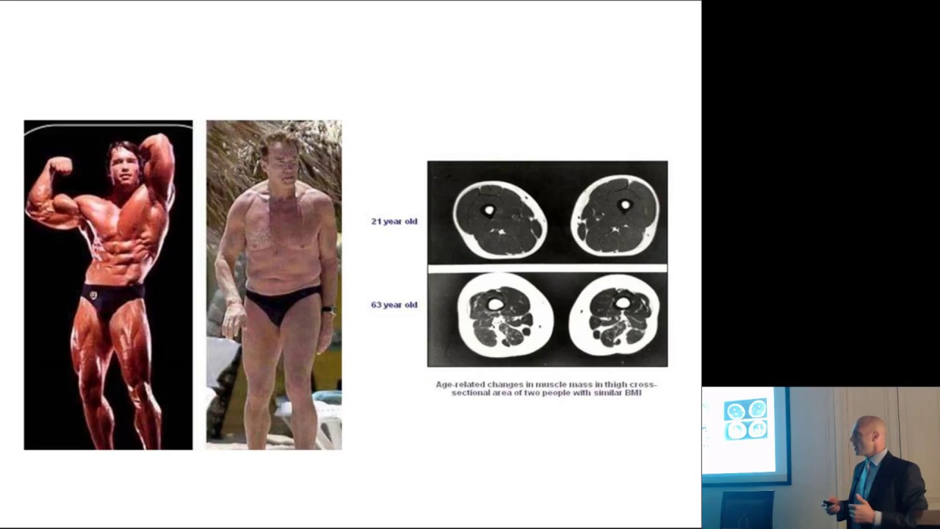
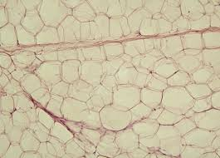
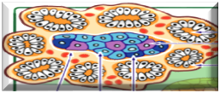
Rappel physiologique
Vieillissement de la glycorégulation
Vieillissement
Augmentation de l’adiposité
Baisse de la sensibilité aux stimuli GLP1
retard de suppression de la production
Sarcopie
Dysrégulation mitochondriale
Insulino-resistance musculaire
Pic précoce insulinique retardé
pro-insuline jeune+++
Diabète du sujet âgé
Figure 2: physiopathologie du diabète du sujet âgé
Notes:
L’hyperglycémie du sujet âgé
Les modifications biologiques portent sur la glycémie postprandiale, 1 ou 2 heures après une charge orale en glucose, qui augmente de 0,05 à 0,1g/l par décennie après 30 ans, alors que la glycémie à jeun n’augmente que de 0,01g/l. Ces modifications n’atteignent cependant pas les valeurs définissant le diabète qui reste donc une pathologie, même dans le très grand âge. Il existe des anomalies quantitatives et qualitatives de l’insulinosécrétion, mais le mécanisme principal de l’altération de la glucorégulation liée à l’âge est une insulinorésistance musculaire.
L’élévation de la glycémie chez le sujet est la résultante de plusieurs phénomènes:
Sécrétion de l'insuline :
La cinétique de sécrétion d'insuline est modifiée avec l'âge : le pic précoce est retardé et d'amplitude réduite un mauvais contrôle de l'ascension glycémique et un retard de suppression de la production hépatique de glucose; la cellule β répond moins bien au stimulus glycémique.
Les cellules β de la personne âgée sécrètent une hormone contenant plus de plo-insuline jeune, or la pro-insuline a un plus faible pouvoir hypoglycémiant que l'insuline.
L’action de l’insuline est réduite par:
des modifications de la composition corporelle avec diminution de la masse maigre et augmentation de la masse grasse; L'accumulation de graisse intra-abdominale accroît l'insulinorésistance;
l'utilisation intracellulaire du glucose est altérée par différents mécanismes les modifications de la composition corporelle et de la répartition des graisses, les modifications diététiques, la diminution de l'activité physique, les pathologies associées et certains médicaments;
le nombre de transporteurs de glucose (GLUT4) diminue, la translocation du pool intracellulaire vers la membrane est altérée, mais chaque transporteur fonctionne normalement;
L’insulinorésistance pourrait être impliquée dans la perte de masse protéique musculaire observée avec l’âge, aboutissant progressivement à la sarcopénie.
Enfin, le vieillissement et l’insulinorésistance impliquent probablement une dysrégulation mitochondriale, les mitochondries produisant la forme ubiquitaire de l’énergie utilisable (ATP) en consommant l’oxygène, en produisant de l’eau et en constituant le gradient de protons
Diminution de la sensibilité pancréatique au GLP-1

Slide 11
Rappel physiologique
Physiopathologie du diabète du sujet âgé
Graydon S. Pathophysiology of diabetes in older people
Figure 3: Factors that contribute to the high prevalence of diabetes in the elderly

Slide 12
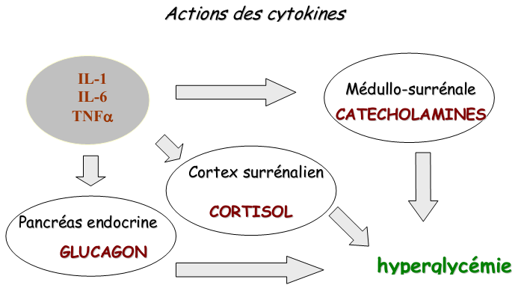
Cadre nosologique
    Notion d’hyperglycémie transitoire
Figure 4: mécanismes de l’hyperglycémie transitoire
Notes:
Ces modifications expliquent la moins bonne capacité d’adaptation du système en cas de stress, l’état d’équilibre pouvant être rompu par l’excès de sécrétion des hormones hyperglycémiantes lors d’un phénomène aigu intercurrent. Chez des patients âgés pourtant non diabétiques, on peut alors observer une hyperglycémie transitoire, parfois majeure (jusqu’au coma hyperosmolaire) au cours d’une affection médicale grave, en général infectieuse ou vasculaire (accident vasculaire cérébral, infarctus du myocarde), ou d’un acte chirurgical, associés éventuellement à des thérapeutiques hyperglycémiantes ou la déshydratation. L’effort d’analyse physiologique de ces situations est alors fondamental, car si le traitement immédiat et énergique de cette hyperglycémie est indispensable, le plus souvent par insulinothérapie, il devra être interrompu après résolution du phénomène déclenchant sauf si un authentique diabète a pu ainsi se révéler

Slide 13
Cadre nosologique
    Autres cadres nosologiques
    Progrès thérapeutiques et longévité des diabétiques :
    Problématique thérapeutique:
    Adaptation
    Évaluation
    Prise en charge des complications
    Découverte fortuite d’1 DT2 chez le sujet âgé : classification selon un faisceau d’argument pour être bien étiqueté comme « ancien de découverte récente» ou « récent » (diabète vieilli ou ?)
    Authentiques DT1 auto-immuns peuvent se voir chez le sujet âgé.
Notes:
Ils sont plus classiques, mais contribuent à la diversité d’abord thérapeutique de cette maladie dans cette population. Grâce aux progrès de la prise en charge globale et multidisciplinaire, les diabétiques vivents vieux. Cela pose des problèmes spécifiques d’adaptation thérapeutique, d’évaluation et de traitement des complications dégénératives dont la prévalence et la gravité sont liées à la durée d’évolution du trouble métabolique. Dans certains cas la découverte d’un diabète de type 2 lors d’un bilan systémique ou lors d’une autre pathologie aiguë intercurrente, et c’est alors sur un faisceau d’arguments (dont le fond d’œil à la recherche de rétinopathie diabétique) que le diabète de type 2 sera étiqueté « ancien découverte récent » ou « récent ». Enfin, il existe d’authentiques diabètes de type 1 auto-immuns se révélant chez les sujets âgés.

Slide 14
Particularités du sujet âgé
    Conséquences de la polypathologie- diabète secondaire- risques
    Polymédication + retentissement des autres affections minimise le diabète
    Découverte d’1 diabète chez le sujet âgé diabète secondaire
    En dehors des hyperglycémies transitoires question: diabète secondaire???
    Quelles affections???
    Risque accru de déséquilibre au cours : si affection chronique décompensée surveillance +++
    Diabète déséquilibre de certaines affections lourde mortalité par hyperosmolarité
Notes:
Source de polymédication provenant de prescripteurs multiples, à l’origine d’interactions médicamenteuses. En raison du retentissement de certaines de ces pathologies sur la qualité de vie, des maladies comme le diabète ou l’hypertension artérielle, le plus souvent asymptomatiques, sont perçues comme mineures .
Lorsqu’une hyperglycémie est découverte chez un sujet jeune, le diagnostic de diabète primitif, qu’il soit de type 1 ou 2 est fort probable. Chez les sujets âgés, en dehors des hyperglycémies transitoires, la question d’un diabète secondaire doit se poser. Il semble important de rechercher de façon systématique une hyperthyroïdie, souvent paucisymptomatique, mais qui peut être responsable de complications graves, cardiaques ou neuropsychologiques. L’hyperglycémie peut être le seul point d’appel. La pathologie pancréatique doit être évoquée, la pancréacritite chronique, mais aussi un adénocarcinome, dans un climat d’altération de l’état général, de douleurs abdominales, souvent associées à un syndrome dépressif. Radiographie de l’abdomen sans préparation, échographie et tomodensitométrie sont donc à discuter en fonction du contexte.
Les pathologies peuvent intégrer entre elles. Un diabète peut se déséquilibrer de façon très bruyante lors de la décompensation d’une maladie chronique ou lors d’un épisode aigu intercurrent. Le diabète, même s’il est traité par régime seul, impose donc une surveillance rigoureuse. Un diabète peut lui-même déséquilibrer certaines pathologies, surtout par le biais de ses complications, et c’est ce qui explique par exemple la lourde mortalité du coma hyperosmolaire, survenant à la suite d’une défaillance multiviscérale, alors même que glycémie et bilan hydroélectrolytique se normalisent

Slide 15
Particularités du sujet âgé
    Évaluation gérontologique
    Tableau II : L’évaluation gérontologique

Slide 16



Particularités du sujet âgé
    Catégories de sujet âgés :
    Diabétiques âgés valides , vigoureux, autonomes, sans déficit cognitif avec un bon état nutritionnel et un environnement familial favorable.
    Diabétiques âgés fragiles, ayant plusieurs pathologies et poly médicamentés. Souvent altération des fonctions cognitives ou maladresses gestuelles, troubles sensoriels
    Diabétiques âgés handicapés, grabataires, dépendants plus ou moins complètement dans les actes de la vie courante. Poly pathologiques

Slide 17
Clinique
    Circonstances de découverte:
    Très variables mais d’étude systématique
    Atteinte générale: amaigrissement, HTA, incontinence, asthénie , perte d’autonomie
    Syndrome cardinal: rare
    Dosage systématique: risque présent
    Hyperosmolarité d’emblée en situation de stress
Considérer l’hyperglycémie comme transitoire en absence de diabète antérieur
Notes:
Amaigrissement, infections répétées, confusion, déshydratation, HTA, incontinence urinaire, asthénie physique ou psychique, perte d’autonomie inexpliquée,…
Polyurie et polydipsie : rares. En raison d’une élévation du seuil rénal de réabsorption du glucose et une diminution de la sensation de soif avec l’âge.
Dosage systématique du fait d’une obésité ou d’antécédents familiaux (il faut rechercher systématiquement un diabète à l’entrée en maison de retraite).
Hyperosmolarité d’emblée en situation de stress : infection, intervention chirurgicale, maladie générale inflammatoire.
Dans ces circonstances, il faut a priori considérer l'hyperglycémie comme transitoire, la traiter comme un diabète, surveiller le patient et réévaluer la glycémie à distance de l’événement déclenchant.
La survenue relativement brutale et inexpliquée d’un déséquilibre glycémique doit amener à la réalisation d’une imagerie pancréatique chez un malade âgé. En effet, même si beaucoup des tumeurs ainsi découvertes se situent au-delà de toute possibilité thérapeutique, leur caractère parfois curable et la nécessité d’éclairer le pronostic invitent à réaliser, de façon systématique, une échographie ou une tomodensitométrie abdominale lorsqu’un diabète s’installe ou se déséquilibre brutalement sans raison particulière chez un sujet âgé

Slide 18
Clinique
    Circonstances de découverte:
    Sujet âgé devenant diabétique:
Découverte souvent fortuite, à l’occasion d’un bilan de routine ou lors d’une hospitalisation pour affection intercurrente
Hyperglycémie du sujet âgé rarement symptomatique et très importante
Polyurie osmotique retardée (élévation du seuil rénal de glucose avec l’âge)
Polydipsie compensatrice absente (↓de la sensation de soif)
Amaigrissement fréquent mis sur le compte d’une pathologie associée ou d’une alimentation restreinte.

Slide 19
Clinique
    Circonstances de découverte:
    Sujet âgé devenant diabétique:
Symptomatologie atypique: incontinence urinaire récente, polyurie nocturne à l’origine de chutes, d’une déshydratation, asthénie inhabituelle
Les troubles du caractère, de l’humeur ou une altération des fonctions cognitives liée à l’hyperglycémie Les fonctions cognitives peuvent s’améliorer avec le contrôle des glycémies mais peu d’études
Complications typiques du diabète du sujet âgé : otite maligne, neuropathie cachectisante, nécrose papillaire, bullose
Complications macroangiopathiques (coronarienne)

Slide 20
    Clinique
Signes cliniques
    Symptomatologie habituelle
Asthénie
Amaigrissement -amyotrophie
Déshydratation
Les complications comme: otite externe maligne, AVC, IDM, infection urinaire et pulmonaires, hypotension orthostatique, douleur neuropathique, hyperosmolarité, cétoacidose.
Incontinence urinaire,
Perte d'autonomie inexpliquée
    Symptomatologie atypique
    Syndrome cardinal rare : peut se réduire à AEG ou déshydratation
    Polyurie osmotique retardée
    Polydipsie quasi-absente
    Perturbations cognitives
    Peu d’études, cependant: on note 1 amélioration cognitive après équilibre
    Home visits to prevent nursing home admission and functional decline in elderly people. JAMA 2002
    Effectiveness of a geriatric evaluation unit, a randomized clinical trial. N Engl J Med 1984
    Y. Hasni (Tunisie 2013) : défaillance cognitive proportionnelle à la durée d’évolution du diabète

Slide 21
Paraclinique
    Signes paracliniques
    Glycémie
    Valeur seuil = 1,26g/l (7 mmol/l)
    Avant 90 ans: mêmes critères diagnostiques que chez le sujet jeune
    Après 90 ans : 1,27g/l: 2 glycémies à 1 mois d’intervalle
    Dosages glycémiques:
    Tous les 3 ans : sujet âgé sans facteur de risque
    Chaque année : sujet âgé avec facteur de risque
    HGPO.
Une hyperglycémie isolée doit être confirmée par un second dosage en dehors de tout épisode de stress
Notes:
La glycémie à jeun est stable avec le vieillissement. La glycémie post-prandiale s'élève modérément avec l'âge, sans signification péjorative. La valeur seuil de 1.26 g/l (7 mmol/l) s'applique donc aussi au sujet âgé pour définir le diabète. Une hyperglycémie isolée doit être confirmée par un second dosage en dehors de tout épisode de stress, avant d'entreprendre un traitement au long cours. Par ailleurs, il est recommandé de doser la glycémie tous les 3 ans chez les patients âgés et tous les ans chez les sujets âgés à risque élevé (obésité, hypertension artérielle, antécédents familiaux) ou présentant des complications évocatrices de diabète. Il n'est jamais nécessaire de recourir à une
hyperglycémie provoquée par voie orale. Le dosage de l'hémoglobine glycosylée (ou glyquée)
Pour les sujets de plus de 90 ans éliminer une hyperglycémie de stress en faisant CRP ECG ou hyperglycémie secondaire en faisant THS exploration pancréatiques si suspectée

Slide 22
Paraclinique
Examens Biologiques
Glycosurie: à confronter à la glycémie
Cétonurie: si glycémie >2,5 g/l
HbA1c recommandée : 7,5% à 8%
    Lipides: triglycéridémie , cholestérol total, LDLc HDLc
    Bilan rénal: Protéinurie et créatinine (DFG)
Imagerie
ECG
Doppler des troncs supra-aortiques
Doppler des membres inférieurs au besoin
Écho ou TDM abdominale (conjoncturelles)
Consultation ophtalmologique
Notes:
Glycosurie : seule l’hyperglycémie affirme le diabète, et la découverte d’une glycosurie, même par une méthode spécifique à la glucose-oxydase, doit être confrontée à la valeur de la glycémie.
Cétonurie : la recherche doit être systématique dès que la glycémie dépasse 2,5 g/l. Elle peut être présente lors du diagnostic d’un diabète de type 2, signe seulement l’état d’insulinopénie relative sévère et ne doit pas être prise pour un diabète insulinodépendant. La clinique (âge, obésité, histoire personnelle…) permettra de rectifier le diagnostic et de mettre en place un traitement adapté.
Le dosage de l’HbAlc: ne constitue pas un test diagnostique. Il peut toutefois être utile pour préciser la signification d’une hyperglycémie de découverte fortuite et pour décider d’une intervention thérapeutique, une valeur élevée témoignant du caractère durable de l’hyperglycémie.
L’HbA1C recommandée chez la personne âgée est de 7,5% à 8%
Dyslipidémies
Hypertriglycéridémie fréquente (liée à l’insulinorésistance).
Cholestérol total variable, mais le plus souvent, élévation du LDL et diminution du HDL-C.
Il faut effectuer un bilan de complications dégénératives du diabète afin de rendre la prise en charge globale :
Rénal : créatinine, protéinurie des 24 heures ;
Cardiovasculaire : électrocardiogramme doppler des troncs supra aortiques, au besoin des vaisseaux des membres inférieurs et cardiaque;
Consultation ophtalmologique.

Slide 23
Complications
    Complications métaboliques aiguës
    Hyperosmolarité: urgence+++
    Mode habituel de découverte du diabète chez le sujet âgé
    Hyperosmolarité= état de déshydratation clinico-biologique
    Glycémie ≥ 6 g/l ;
    clinique:
    Déshydration
    troubles de la conscience et/ou
    signes neurologiques
Notes:
L’hyperosmolarité diabétique est le mode habituel de décompensation d’un diabète de type 2 chez une personne âgée. Elle peut aussi survenir chez un patient antérieurement indemne de diabète. C’est une urgence médicale imposant l’hospitalisation. La définition de l’hyperosmolarité diabétique n’est pas consensuelle L'hyperosmolarité est définie par l'association clinico-biologique d'une déshydratation sévère et de troubles de la conscience à une hyperglycémie majeure ≥ 6 g/l (33 mmol/l) et une osmolarité plasmatique ≥ 350 mmOsm/kg, sans acidose (pH ≥ 7.30 ; HCO3 > 15 mmol/l) ni cétonurie. L'osmolarité peut être calculée par la formule suivante : Osmolarité plasmatique = 2(Na + K) + glycémie (mmol/l) + urée (mmol/l)
Natrémie corrigée : natrémie observée + (glycémie (mmol/L) - 5,5) / 2
Parmi les complications métaboliques aiguës, le coma hyperosmolaire est le plus fréquemment observé. Dans 36 % des cas, le diabète n'était pas connu, et dans bon nombre de situations, le diabète était connu mais la surveillance s'était petit à petit amenuisée, soit du fait de pathologies chroniques plus préoccupantes ou invalidantes, soit du fait de la relative
stabilité d'un diabète équilibré par régime seul. Les facteurs de risque du coma hyperosmolaire sont :
l'institutionnalisation (absence de sensation de soif, limitation de l'accès à la boisson, carence profonde en personnel soignant) ; la démence, pour les raisons déjà évoquées.

Slide 24
Complications
    Complications métaboliques aiguës:
    hypoglycémie: urgence ++++
    glycémie ≤ à 0,60 g/litre
    Complication la plus redoutée
    Education du patient et de son entourage /adaptation des objectifs glycémiques
    Hospitalisations : Hypoglycémies > hyperglycémies en
Symptômes neurologiques
Risque d’IDM et D’AVC
Polymédication IRC, anorexie =risque
L. Bordier & al. EMC AKOS 2018

Slide 25
Complications
    Complications métaboliques aiguës:
    Cétoacidose rare urgence ++++
    - Acidose lactique Rare mais de pronostic sévère
    taux plasmatiques de lactates supérieurs à 7mmol/L et un pH artériel inférieur à 7,25.
Notes:
La céto-acidose (plutôt que acidocétose) se définit par l’association d’une hyperglycémie (> 2,5 g/L) ; d’une cétonémie positive ou cétonurie (≥ ++) ; d’un pH sanguin veineux supérieur à 7,25 artériel inférieur à 7,30 ou de bicarbonates plasmatiques inférieurs à 15 mEq/L.
La céto-acidose s’installe rarement en quelques heures (infarctus, pompe), le plus souvent en 2 à 3 jours.
la phase de cétose sans acidose, on observe des signes de manque d’insuline (fatigue, soif, polyurie, amaigrissement, quelquefois troubles visuels) associés à des signes évocateurs de cétose (nausées, douleurs abdominales, anorexie, crampes). Si le traitement n’est pas adapté, on passe au stade d’une céto-acidose constituée.
• Lors de la phase de céto-acidose, on constate une dyspnée de Küssmaul plus ample, profonde et bruyante que rapide (30 à 45/min). L’état de conscience est quelquefois normal, le plus souvent c’est un état stuporeux, avec parfois confusion, mais rarement coma hypotonique calme sans signe de localisation.
La déshydratation est le plus souvent extracellulaire (pli cutané, hypotonie du globe oculaire, hypotension artérielle), souvent mixte avec une note intracellulaire (sécheresse des muqueuses).
Des symptômes divers sont à prendre en compte : hypothermie relative d’acidose, vasodilatation faciale, odeur acétonique, « pomme reinette », de l’haleine, surtout signes abdominaux, quelquefois au premier plan avec par exemple tableau d’iléus douloureux.
la phase de cétose sans acidose, on observe des signes de manque d’insuline (fatigue, soif, polyurie, amaigrissement, quelquefois troubles visuels) associés à des signes évocateurs de cétose (nausées, douleurs abdominales, anorexie, crampes). Si le traitement n’est pas adapté, on passe au stade d’une céto-acidose constituée.
• Lors de la phase de céto-acidose, on constate une dyspnée de Küssmaul plus ample, profonde et bruyante que rapide (30 à 45/min). L’état de conscience est quelquefois normal, le plus souvent c’est un état stuporeux, avec parfois confusion, mais rarement coma hypotonique calme sans signe de localisation.
La déshydratation est le plus souvent extracellulaire (pli cutané, hypotonie du globe oculaire, hypotension artérielle), souvent mixte avec une note intracellulaire (sécheresse des muqueuses).
Des symptômes divers sont à prendre en compte : hypothermie relative d’acidose, vasodilatation faciale, odeur acétonique, « pomme reinette », de l’haleine, surtout signes abdominaux, quelquefois au premier plan avec par exemple tableau d’iléus douloureux.
Acidose lactique
taux plasmatiques de lactates supérieurs à 7mmol/L et un pH artériel inférieur à 7,25.
Rare mais de pronostic sévère
Rechercher non respect des contre-indications ou précautions d’emploie de la metformine
Signes:
Asthénie, crampes puis grande acidose métabolique avec polypnée
Fluctuation tensionnelle, hypothermie et trouble de la conscience.
Glycémie variable, kaliémie; IR, Ca > 6mmol/L.

Slide 26
Complications
    Complications
    Complications aiguës: Infectieuses
vieillissement du système immunitaire
situations prédisposantes, en particulier, la dénutrition et l'alitement
Fréquence élevée des infections
altération fonctions leucocytaires: macrophagiques
    Otite maligne externe à Pseudomonas aeruginosa exclusivement chez le diabétique âgé
    D’où examen des oreilles à la recherche d’écoulement
Notes:
Leur fréquence est expliquée par le vieillissement du système immunitaire et les situations prédisposantes, en particulier, la dénutrition et l'alitement sur lesquels se greffe une altération, par l'hyperglycémie, des fonctions leucocytaires, en particulier, macrophagiques. L'otite maligne externe, à Pseudomonas aeruginosa, survient quasi exclusivement chez les diabétiques âgés.
Otite maligne externe à Pseudomonas aeruginosa exclusivement chez le diabétique âgé
D’où examen des oreilles à la recherche d’écoulement

Slide 27
Complications
    Complications dégénératives:
    Complications propres au sujet âgé
    Perte d’autonomie et chutes
    Dues à l’impact combiné:
    Neuropathie périphérique,
    Artériopathie oblitérante des membres inférieurs,
    Insuffisance cardiaque,
    Troubles de la vision.
Notes:
Perte d’autonomie et chutes sont fréquentes chez le diabétique âgé. Elles sont dues à l’impact combiné des complications du diabète, chez le sujet âgé : neuropathie périphérique, artériopathie oblitérante des membres inférieurs, insuffisance cardiaque, troubles de la vision.

Slide 28
Complications
    Complications dégénératives:
    Complications propres au sujet âgé
    Affections psychiatriques
    Troubles cognitifs
    Prédominance chez le diabétique: trouble de l’attention
    Liés à l’ancienneté et à l’équilibre glycémique
    Important de les dépister état nutritionnel et thérapeutique
    Déséquilibre doit faire rechercher un trouble cognitif
Notes:
Troubles cognitifs
Les diabétiques présentent dans l’ensemble des fonctions cognitives plus altérées qu’une population indemne de diabète, avec une prédominance des troubles de l’attention. Cette dégradation des fonctions cognitives semble liée à l’ancienneté du diabète et à l’équilibre glycémique
Il est important de dépister les troubles cognitifs chez les diabétiques âgés en raison de leur retentissement global, notamment sur l’état nutritionnel et sur l’observance thérapeutique. De même, un déséquilibre récent du diabète doit faire rechercher un trouble cognitif sous-jacent.
États démentiels
Le diabète multiplie par deux le risque de développer une démence vasculaire et l’association HTA-diabète majore ce risque d’un facteur 6. Le diabète pourrait aggraver une maladie d’Alzheimer au même titre que d’autres facteurs de risque cardiovasculaire. Les hypoglycémies profondes et récurrentes ont un rôle néfaste sur les capacités cognitives des diabétiques âgés. Ces démences constituent un obstacle majeur pour la prise en charge de ces malades qui deviennent dépendants pour lasurveillance et l’adaptation des traitements notamment de
l’insulinothérapie. Ainsi, la réalisation d’un mini mental score (MMS) est indispensable afin d’identifier et de quantifier l’importance du déficit
cognitif
.

Slide 29
Complications
    Complications dégénératives:
    Complications propres au sujet âgé
    Affections psychiatriques
    États démentiels
    Diabète multiplie par 2 le risque de démence vasculaire l’association à l’HTA multiplie par 6
    Aggravation éventuelle d’une maladie d’Alzheimer
    Démence = obstacle majeur pour la prise en charge
    Mini mental score (MMS) est indispensable
Notes:
États démentiels
Le diabète multiplie par deux le risque de développer une démence vasculaire et l’association HTA-diabète majore ce risque d’un facteur 6. Le diabète pourrait aggraver une maladie d’Alzheimer au même titre que d’autres facteurs de risque cardiovasculaire. Les hypoglycémies profondes et récurrentes ont un rôle néfaste sur les capacités cognitives des diabétiques âgés. Ces démences constituent un obstacle majeur pour la prise en charge de ces malades qui deviennent dépendants pour la surveillance et l’adaptation des traitements notamment de
l’insulinothérapie. Ainsi, la réalisation d’un mini mental score (MMS) est indispensable afin d’identifier et de quantifier l’importance du déficit
cognitif

Slide 30
Complications
    Complications dégénératives:
    Microangiopathies
    Rétinopathie diabétique
    Grave, fréquente 20 % à la découverte
    4ème cause de baisse de l’acuité visuelle chez le sujet âgé
    Complications :Intrication polypathologie ophtalmologique
    Moindre évolutivité
    Complication spécifique: œdème maculaire
    Il faut : contrôle du diabète, de PA et lipides; signaler l’existence de troubles cognitifs; collaboration pluridisciplinaire.
Vieillissement oculaire
Cataracte & glaucome+++
Dégénérescence maculaire liée à l’âge
Même chez le sujet âgé la rétinopathie est fonction de la durée d'évolution du diabète et de la qualité de l'équilibre glycémique; d’où la surveillance régulière
Notes:
Au moment de la découverte du diabète, 20 % des patients âgés sont déjà atteints. Les complications oculaires sont fréquentes, graves et associées à d’autres pathologies oculaires liées à l’âge. Elles justifient une consultation ophtalmologique dès que le diagnostic de diabète est posé, puis annuellement. Ces complications ne se limitent pas chez le sujet âgé diabétique à la rétinopathie diabétique. La baisse de l'acuité visuelle est fréquemment la résultante de plusieurs phénomènes intriqués :
• les conséquences du vieillissement oculaire normal ;
• la cataracte et le glaucome (affections plus fréquentes chez le sujet diabétique âgé que chez le sujet non diabétique) ;
• la rétinopathie diabétique (plus volontiers oedémateuse que proliférative) ;
• et la dégénérescence maculaire liée à l'âge.
Même chez les sujets âgés, la survenue de la rétinopathie est fonction de la durée d'évolution du diabète et de la qualité de l'équilibre glycémique
Le diabète est quatrième cause de diminution de l’acuité visuelle chez le sujet âgé après la dégénérescence maculaire de la rétine liée à l’âge, la cataracte et le glaucome. En 2001, la prévalence de la rétinopathie et la fréquence de traitement par laser étaient estimées respectivement à
8 % et 3,5 % d’après les médecins, alors que 18 % des patients déclaraient avoir eu une photocoagulation. Les complications ophtalmologiques spécifiques s’inscrivent dans une polypathologie ophtalmoogique des sujets âgés qui influe sur le dépistage et la
prise en charge. Les troubles visuels des sujets âgés sont facteurs de morbimortalité, de surmultiplication de la fragilité et de dépression. C’est pourquoi la collaboration étroite entre ophtalmologiste, diabétologue et médecin traitant est indispensable.
La rétinopathie diabétique du sujet âgé se caractérise par une moindre évolutivité. La complication rétinienne spécifique en est plus souvent l’œdème maculaire qu’une rétinopathie proliférante.
Un examen ophtalmologique complet est recommandé, car les techniques de dépistage par photographie rétinienne sont plus souvent prises
en défaut chez les diabétiques âgés. Les obstacles sont, d’une part le nombre croissant de diabétiques âgés face à la moindre disponibilité des ophtalmologistes, d’autre part la perte d’autonomie du patient et l’absence d’aidant car le patient doit être accompagné. Pourtant le dépistage annuel reste d’autant plus valable qu’il peut permettre de diagnostiquer d’autres atteintes visuelles, fréquentes chez le sujet âgé.
Cependant, il est possible dans certaines situations d’élargir la fréquence de l’examen ophtalmologique selon l’état général du patient, le caractère récent du diabète, la normalité de l’examen ophtalmologique antérieur et le contexte de bon contrôle métabolique et tensionnel. L’existence de troubles cognitifs doit être signalée à l’ophtalmologiste en raison du risque de majoration des signes par les collyres mydriatiques.
L’angiographie rétinienne n’est pas un examen de dépistage et elle doit rester exceptionnelle. Les sujets âgés notamment sous bêta-bloquant font partie des sujets à risque d’accident. Le contrôle du diabète, le contrôle de la pression artérielle (danger des poussées hypertensives)
et, avec moins de preuves, le contrôle lipidique restent fondamentaux en adaptant les objectifs aux situations de chaque diabétique âgé et en évitant par une stratégie pas à pas les interventions thérapeutiques brutales et dangereuses. Certaines situations ont quelques spécificités
chez le diabétique âgé. La photocoagulation laser est plus souvent entravée par une cataracte et la fatigue des sujets. La chirurgie de
la cataracte chez les diabétiques âgés peut être source de décompensation de la rétinopathie (œdème maculaire) ou d’infection ; il est souhaitable qu’elle soit effectuée dans de bonnes conditions métaboliques et de contrôle tensionnel. En revanche, les antiagrégants plaquettaires n’ont pas d’effet aggravant sur la rétinopathie diabétique y compris proliférante.

Slide 31
Complications
    Complications dégénératives:
    Microangiopathies
    Néphropathie diabétique
Diabète
vieillissement rénal
Infections urinaires
Néphropathie
HTA + athéromatose
Obstacle sur la voie urinaire
Notes:
La néphropathie n'est jamais purement glomérulaire : elle est la conséquence de l'intrication du vieillissement rénal normal, de l'hypertension artérielle fréquemment associée aux atteintes athéromateuses des artères rénales (sténoses, thromboses, emboles de cholestérol dans le parenchyme rénal), des infections urinaires ascendantes et du retentissement d'un obstacle sur la voie urinaire (surtout chez l'homme). C'est la raison pour laquelle il est important de parfaitement contrôler la pression artérielle, en utilisant en première intention un inhibiteur de l'enzyme de conversion ou un anti-angiotensine II (sauf contre-indications), qui préviennent l'aggravation de la néphropathie et de l'insuffisance rénale.

Slide 32
Complications
    Complications dégénératives:
    Microangiopathies
    Neuropathies diabétiques
    Polyneuropathie sensitivoreflexe distale en chaussette+++
    Atteinte motrice : diplopie, amyotrophies chute
    Neuropathie autonome : hypotension orthostatique, stase vésicale et troubles gastriques,
    Atteintes sensitives : territoires distaux+++ douleur de type neurogène, exposes aux risque de trouble trophiques
    Formes spécifiques :
    Amyotrophie de Garland
    Neuropathie douloureuse cachectisante pseudo-néoplasique d’Ellenberg
Neuropathie Diminution notoire de la qualité de vie et de l’autonomie du vieux diabétique
Notes:
l’a et augmentation avec l’âge un facteur indépendant d’apparition et de sévérité et d’une neuropathie diabétique et à célà vient s’ajouter la durée. La prévalence est de 60% après 70 ans ainsi tout diabétique âgé est neuropathe jusqu’à preuve du contraire même pour un diabète apparemment peu sévère
Mécanisme: interaction entre effets du vieillissement et du diabète sur les fibres nerveuses sont complexes et multiples mettant en jeu une augmentation de la production des produits terminaux de glycosylation protéique, une accumulation de sorbitol liée à l’augmentation de l’aldose réductase dans la cellule, des mécanismes vasculaires et une augmentation de production des radicaux libres
Polyneuropathie sensitivoreflexe distale en chaussette ets la plus fréquent facteur de risque de mal perforants plantaires mais aussi des mono
L’atteinte motrice est à l’origine de diplopies (atteinte des nerfs moteurs oculaires) et d’amyotrophies (atteinte crurale), responsables de chutes et de perte d'autonomie.
La neuropathie autonome très préoccupante chez le sujet âgé elle est favorisée par les altération physiologiques du baroreflexe mais également des comorbidités ( parkinson, maladies post phlébitiques insuffisance veineuse) se manifeste par une hypotension orthostatique qui majore le risque de chute, par une stase vésicale et par des troubles digestifs (gastroparésie, diarrhées).
L'atteinte sensitive prédomine sur les territoires distaux des membres inférieurs. Elle est à l’origine de douleurs de type neurogène, volontiers nocturnes, source d'insomnie et de dépression. Elle expose au risque de troubles trophiques des pieds.
Froems rare mais spécifiques : Amyotrophie de Garland une dimunition de la force motrice avec une amyotrophie des ceintures avec des douleurs importantes contrastant avec une atteinte sensitive objective
Neuropathie douloureuse cachectisante pseudo-néoplasique dominée par des douleur, un syndrome dépressif réactionnel et une altération sévère de l’état général

Slide 33
Complications
    Complications dégénératives:
    Macroangiopathies
Hypertension artérielle:
Systolique ++++
Entred : >70% 85 ans :
HYVET: <140/80 mmHg prévention de l ‘AVC
Éviter régime sans sel strict
Baisse de 30% puis progressive si pression très élevée
Thérapeutique fonction des comorbidités
Surveillance clinique+++
Coronaropathie:
Peu symptomatique
Ischémie myocardique +++ et de mauvais pronostic
Scintigraphie myocardique
Ou échodoppler de stress
Pas d’épreuve d’effort
Prise optimale : médicaments et autres facteurs de risque: HTA, lipides, arrêt tabac
Artériopathies:
Facteurs de risque d’ulcération et d’évolution défavorable de plaie et d’amputation.
AVC :
Ischémie +++ surtout si HTA, FA, sténose carotidienne ou mauvais équilibre .
Cause majeure de décès
Notes:
L’HTA qui ne se manifeste souvent que sous la forme d’une élévation isolée de la pression systolique est très fréquemment associée au diabète des sujets âgés. Ainsi, dans l’étude Entred, plus de 70 % des sujets au-delà de 85 ans ont une pression artérielle qui dépasse 140/90 mmHg. Le contrôle de la pression artérielle constitue un objectif majeur de la prise en charge de ces malades, permettant de diminuer l’incidence des accidents cardiaques, des AVC et des démences. Les objectifs de pression artérielle sont habituellement moins ambitieux que chez les jeunes diabétiques et sont fixés à 140/80 mmHg jusqu’à 80 ans.
Au-delà de 80 ans ou chez les sujets fragiles, le but du traitement est d’obtenir une pression systolique inférieure à 150 mmHg. Dans le cas de figure où la pression de départ est très élevée, une baisse de 30 mmHg constitue déjà un objectif raisonnable. Les mesures non médicamenteuses sont efficaces, mais difficiles à mettre en place et le régime désodé strict doit être évité. Le traitement doit permettre une baisse progressive de la pression artérielle en débutant par une monothérapie à faible dose après 80 ans. La surveillance clinique à la recherche d’une hypotension orthostatique et le contrôle biologique portant sur la créatinine, la natrémie et la kaliémie sont indispensables. Le choix de la monothérapie initiale dépend de la pathologie associée et de la tolérance prévisible de la classe médicamenteuse. Les inhibiteurs de l’enzyme de conversion (IEC), les antagonistes des récepteurs de l’angiotensine II (ARA II) et les bloqueurs calciques, associés si besoin aux diurétiques, constituent les médicaments les plus souvent utilisés
Les accidents vasculaires cérébraux (AVC) ischémiques constituent une complication fréquente et grave du diabète et une cause majeure de décès. Ainsi, le risque d’AVC ischémique qui est globalement triplé est d’autant plus élevé que le sujet est hypertendu ou présente une fibrillation auriculaire ou une sténose carotidienne, que le diabète est mal équilibré ou que le malade présente déjà un antécédent d’AVC. En revanche, le diabète semble protéger de la survenue d’accidents hémorragiques. Enfin, la mise en évidence de lacunes est particulièrement
fréquente après 80 ans, mais il n’existe aucun consensus quant à la responsabilité du diabète dans leur survenue.
La mortalité des AVC est majorée chez les diabétiques d’un facteur 1,8 à 3 tandis que le risque de handicap à trois mois est très élevé. Le rôle délétère de l’hyperglycémie au cours de l’AVC a été avancé à l’instar de celui observé au cours de l’infarctus du myocarde. Ainsi, la mortalité est triplée dès que la glycémie à jeun lors de l’hospitalisation dépasse 1,10 g/l. Ce fait justifie de privilégier le recours à l’insuline associée à une hydratation correcte, à un nursing de qualité et à une rééducation précoce

Slide 34
Complications
    Complications dégénératives:
    l’insuffisance cardiaque
    Origine multifactorielle et cause majeure de mortalité et d’hospitalisation
    Conjugaison: HTA, coronaropathie et valvulopathie gravité particulière
    Examen clé : Echo cardiaque identifie IC diastolique
Prescription de régime désodé raisonnée et surveillée
Insuffisance cardiaque
Arrêt des glitazones
Notes:
Très souvent d’origine multifactorielle, l’insuffisance cardiaque constitue une cause majeure de mortalité et d’hospitalisation chez les sujets âgés. Hypertension, maladie coronaire et valvulopathies se conjuguent pour conférer une gravité particulière à l’insuffisance cardiaque des diabétiques âgés. L’échographie permet d’identifier l’insuffisance cardiaque diastolique en rapport avec des anomalies de la compliance sans diminution de la fraction d’éjection du ventricule gauche. Reconnaître une insuffisance cardiaque, même débutante, impose l’arrêt des
glitazones. En revanche, la prescription d’un régime désodé doit être raisonnée et surveillée en raison des risques d’hyponatrémie
et de dénutrition

Slide 35
Signes
    Evolution
    Complications dégénératives:
    Complications podologiques
Augmentation risque de neuropathie
Perte d’autonomie
Plaies du pied
atteinte vasculaires diabétiques
65 % des amputations
    Faire examen clinique rigoureux pour estimer le risque et adapter la PEC
Notes:
L'augmentation avec l'âge du risque de neuropathie périphérique et d'atteinte vasculaire liées au diabète explique la fréquence chez les sujets âgés des plaies du pied. Soixante-cinq pour cent des amputations des diabétiques sont effectuées chez les plus de 65 ans. Ces complications, souvent minimisées, sont graves, sources d'infections, d'hospitalisations prolongées et d'alitement avec tous les risques vitaux que cela comporte, et sur le plan fonctionnel, source de perte d'autonomie. La prévention de ces lésions est donc fondamentale. Le risque podologique existe si le patient présente une artérite des membres inférieurs (palpation des pouls périphériques) et/ou une neuropathie périphérique (étude, si cela est possible, de la sensibilité à la piqûre, de la sensibilité thermique, la sensibilité vibratoire étant altérée avec l'âge). Pour tous ces patients, à chaque consultation, un examen soigneux des pieds permet de retrouver d'éventuels facteurs favorisants, comme une mycose, des déformations de l'architecture des pieds ou des orteils, des points d'appui anormaux, ou des points de pression permettant de suspecter une mauvaise qualité de chaussage. Des mesures préventives simples peuvent pourtant limiter ces complications et permettre d’assurer une bonne qualité de vie au patient.

Slide 36
Diagnostic
    Diagnostic positif
    Repose sur glycémie ≥ 1,26g/l (7 mmol/l) à deux reprises ou toute ≥ à 2 g/l (11,1 mmol/l) à tout moment.
    Après 90 ans : 1,27g/l: 2 glycémies à 1 mois d’intervalle
    Une hyperglycémie isolée doit être confirmée par un second dosage en dehors de tout épisode de stress
    Recommandations:
    glycémie tous les 3 ans chez les patients âgés et tous les ans chez les sujets âgés à risque élevé ou présentant des complications évocatrices de diabète
    hyperglycémie provoquée par voie orale.
Notes:
Le diagnostic repose sur des glycémies supérieures à 1,26g/l (7 mmol/l) à deux reprises ou toute glycémie supérieure à 2 g/l (11,1 mmol/l) à tout moment.
Une hyperglycémie isolée doit être confirmée par un second dosage en dehors de tout épisode de stress, avant d'entreprendre un traitement au long cours. Par ailleurs, il est recommandé de doser la glycémie tous les 3 ans chez les patients âgés et tous les ans chez les sujets âgés à risque élevé (obésité, hypertension artérielle, antécédents familiaux) ou présentant des complications évocatrices de diabète. Il n'est jamais nécessaire de recourir à une hyperglycémie provoquée par voie orale.

Slide 37
Diagnostic
    Diagnostic étiologique
    Diabètes secondaires
    Étiologies pancréatiques et hépatiques
    Pancréatites chroniques calcifiantes
    Pancréatites aiguës (diabète transitoire)
    Cancer du pancréas.
    Pancréatectomie partielle (50 %) ou totale
    Pancréatites calcifiantes et/ou fibreuses tropicales nutritionnelles (Asie, Afrique).
    Mucoviscidose.
    Hémochromatose
    Cirrhoses (insulinorésistance)
Notes:
. Diabètes secondaires
Étiologies pancréatiques et hépatiques
Pancréatites chroniques calcifiantes :
Survenue d’un diabète dans 30 % des cas, le plus souvent d’installation progressive.
Parfois révélateur de la pancréatite chronique calcifiante.
Évoluant vers l’insulino-requérance à court ou moyen terme.
La découverte d’un diabète chez un homme de plus de 40 ans, dénutri, avec des antécédents d’alcoolisme, doit la faire suspecter. Elle associe au déficit endocrine une insuffisance pancréatique externe avec stéatorrhée et parfois malabsorption dont le traitement relève des extraits pancréatiques.
Le traitement de ces malades par insulinothérapie comporte un risque majeur d’hypoglycémies sévères en raison d’une carence associée en glucagon. Des calcifications pancréatiques peuvent être mises en évidence sur le cliché d’abdomen sans préparation.
Pancréatites aiguës (diabète transitoire).
Cancer du pancréas.
Pancréatectomie partielle (50 %) ou totale.
Pancréatites calcifiantes et/ou fibreuses tropicales nutritionnelles (Asie, Afrique).
Mucoviscidose.
Hémochromatose : elle peut également s’accompagner d’un diabète. Le dosage du fer sérique et de la transferrine permet le diagnostic confirmé par la mise en évidence de la mutation HFE (gène de l’hémochromatose). Le seul traitement efficace de la surcharge ferrique consiste en des saignées initialement hebdomadaires, mais le diabète est irréversible.
Cirrhoses (insulinorésistance)

Slide 38
Diagnostic
    Diagnostic étiologique
    Diabètes secondaires
    Étiologies endocriniennes
    Hypercorticismes endogènes ou exogènes (corticothérapie).
    Hyperthyroïdie.
    Hyperaldostéronisme primaire.
    Glucagonome.
    Somatostatinome.
    Diabètes par mitochondriopathies
    Transmission maternelle 1-10% des diabètes
Notes:
Ils sont associés au phéochromocytome, au syndrome de Cushing, à l’acromégalie, à la maladie de Crohn.
Seuls les signes cliniques évocateurs de ces différentes pathologies doivent amener à pratiquer des dosages hormonaux nécessaires au diagnostic.
Hypercorticismes endogènes ou exogènes (corticothérapie).
Hyperthyroïdie.
Hyperaldostéronisme primaire.
Glucagonome.
Somatostatinome.
Diabètes par mitochondriopathies
Il s’agit de diabètes de transmission purement maternelle liés à des délétions ou des mutations de l’ADN mitochondrial ; selon les études, ils représentent 1 à 10 % de l’ensemble des diabètes.
Ils s’accompagnent généralement d’une surdité de perception bilatérale, d’une rétinite pigmentaire atypique, parfois de signes neurologiques variés ; la biopsie musculaire retrouve des lésions de myopathie mitochondriale.
Ils peuvent survenir à tout âge, et évoluent souvent vers l’insulinorequérance (anomalies de l’insulinosécrétion prédominantes).

Slide 39
Diagnostic
    Diagnostic étiologique
    Diabètes secondaires
    Syndromes d’insulinorésistance extrême
    Type A : anomalie quantitative ou qualitative située au niveau du récepteur de l’insuline.
    Type B : présence d’anticorps antirécepteurs de l’insuline.
    Type C : anomalie siégeant en aval du récepteur de l’insuline.
    Insulinopathies
    anomalies structurelles de l’insuline, génétiquement déterminées, représentent une cause rarissime de diabète
Notes:
Syndromes d’insulinorésistance extrême
Il s’agit de syndromes génétiques rares, généralement associés à un acanthosis nigricans (pigmentation brunâtre avec aspect épaissi et velouté de la peau, et nombreux papillomes au niveau du cou, des aisselles, de l’ombilic) et souvent accompagnés d’une hyperandrogénie ; on distingue trois types de syndromes :
Type A : anomalie quantitative ou qualitative située au niveau du récepteur de l’insuline.
Type B : présence d’anticorps antirécepteurs de l’insuline.
Type C : anomalie siégeant en aval du récepteur de l’insuline.
Insulinopathies
Les anomalies structurelles de l’insuline, génétiquement déterminées, représentent une cause rarissime de diabète.

Slide 40
Prise en charge
    But
Assurer un confort de vie au patient
Eviter les hypoglycémies
Equilibre glycémique

Slide 41
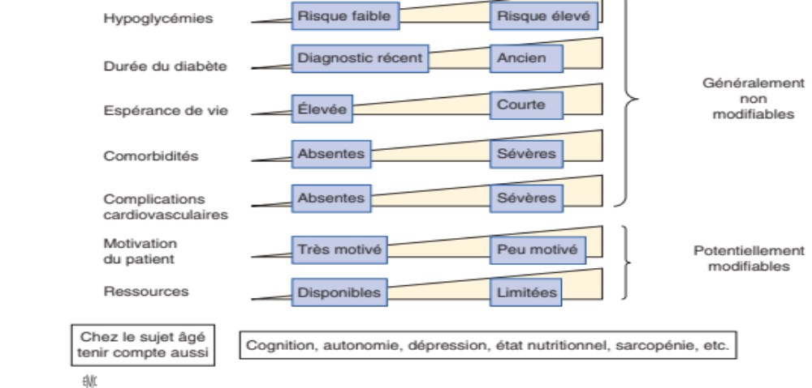
Objectifs
L. Bordier et AL EMC AKOS 2018
Figure .5 Objectifs glycémiques chez tous les diabétiques

Slide 42

Objectifs
OBJECTIF PRINCIPAL | Prévention des complications du diabètes | Prévention de la dépendance | Amélioration du confort de vie
Spécificités | Prise en charge selon recommandations DT2 HbA1c: 6,5-7,5% TA < 140/80 mm Hg LDLc < 1,00g/l si haut risque avant 80 ans Prévention de la iatrogénie, interactions médicamenteuses | Évaluation gérontologique complète HbA1c: 7,5-8% TA < 150/85 mm Hg ( éventuellement 140/80) Pas de recommandation pour le LDLc sauf prévention secondaire Iatrogénie, troubles cognitifs, évaluation du contexte socio-économique | Évaluation de la QV, de la douleur… Pas de recommandations particulière pour le LDLc HbA1c: <9 % TA < 160/90 mm Hg Prévention de l’hyperosmolarité, de l’hypotension orthostatique, des hypoglycémies, de la iatrogénie…
SUIVI | Bilan périodique des complications | Bilan et prise en charge des complications Prévention de la dénutrition | Prise en charge des complications et affections associées en fonction des priorités Prévention du coma
Figure 6: Objectifs de la prise en charge du sujet âgé diabétique
Cah. Année Gérontol. 2013 5:225-233
EMC AKOS 2018

Slide 43
Prise en charge
    Moyens
    Régime hygiénodiététique: alimentation
    S’ apparentent à celles du sujet âgé non diabétique
Reposent sur les connaissances :
Métabolisme,
Habitudes alimentaires,
Modifications du goût des sujets âgés,
tout en prenant en compte les dimensions hédoniques et
sociales de l’ alimentation.
Notes:
Toutes les recommandations s’ accordent sur le fait que la première étape du traitement doit être hygiénodiététique sans en détailler les modalités, ni moins encore les aspects spécifiques chez le sujet âgé. Il est vrai que s’ il est bien établi
Les recommandations diététiques pour le diabétique âgé s’ apparentent à celles du sujet âgé non diabétique. Elles reposent sur les connaissances du métabolisme, des habitudes alimentaires, des modifications du goût des sujets âgés, tout en prenant en compte les dimensions hédoniques et sociales de l’ alimentation

Slide 44
Prise en charge
    Moyens
    Régime hygiénodiététique: alimentation
    Régime hypocalorique proscrit
    Ration calorique autour de 30 kcal/kg poids idéal/jour
    Répartition en 3 repas éventuellement 1-2 collations
    Apport glucidique: 50% de l’apport total : glucides complexe+++
    Respecter le goût du patient et favoriser l’interaction sociale à l’occasion des repas.
Notes:
Les régimes hypocaloriques doivent être proscrits, même chez le sujet obèse, en raison du risque de perte de masse maigre plus importante que celle de masse grasse et ainsi de perte de capacité fonctionnelle. La
ration calorique devrait ainsi toujours se situer autour de 30 kcal/kg poids idéal/jour. Sa répartition doit se faire en trois repas et éventuellement une ou deux collations. Concernant plus spécifiquement l’ aspect glucides, qui devraient représenter 50 % de l’ apport calorique total ; il convient certes de privilégier la consommation de glucides complexes, mais celle d’ aliments sucrés ne doit pas être proscrite si elle est prise en compte dans la ration glucidique totale et qu’ elle se fait à la fin d’ un repas mixte [18]. Il faut bien sûr s’ efforcer de respecter les goûts du patient et favoriser l’ interaction sociale à l’ occasion des repas

Slide 45
Prise en charge
    Moyens
    Régime hygiénodiététique: exercice physique
    Difficile à mettre en place surtout chez sujet antérieurement sédentaire
    Combiner des exercices d’endurance et de résistance
    Doit être progressive et adaptée aux capacités du patient
    Toujours comporter une phase d’échauffement et de récupération
Notes:
L’ incitation à l’ activité physique est sans doute plus difficile encore à mettre en place, surtout chez des sujets antérieurement sédentaires. Elle doit combiner des exercices d’ endurance, qui permettent de réduire la masse grasse, et de résistance, qui développent la masse et la force musculaire. Elle doit bien sûr être progressive, adaptée aux capacités du patient et à ses pathologies associées, en particulier cardiaques. Elle doit toujours comporter une phase d’ échauffement et de récupération. Du fait des difficultés de mise en pratique de ces recommandations au niveau individuel, des programmes d’ activité physique pour seniors sont mis en place dans de nombreuses villes.

Slide 46
Prise en charge
    Moyens
Figure 7: Médicaments anti-diabétiques

Slide 47
Prise en charge
    Etapes du traitement
    Première étape du traitement médicamenteux: monothérapie
Metformine en première intention
Thérapeutique ancienne, dont les bénéfices sur les complications macro et microangiopathiques du diabète ont été démontrés par l’ UKPDS
Recommandé: ne pas dépasser 1500 mg de Metformine
Contre-indication : DFG < 30 ml/min.
Prudence devant les situations particulières
Notes:
Cette prescriptionn’ intervient toutefois que si l’ HbA1c excède 7 % alors que les experts de l’ ADA et de l’ EASD proposent une mise en place plus précoce. La metformine est une thérapeutique ancienne, dont les bénéfices sur les complications macroet microangiopathiques du diabète ont été démontrés par l’ UKPDS. Elle fait partie des médicaments les plus efficaces pour réduire l’ HbA1c et a un faible coût. Elle expose à un risque très faible d’ hypoglycémie et est neutre sur le plan pondéral. Les limites à son utilisation tiennent à sa tolérance digestive parfois mauvaise (essentiellement diarrhées ; plus rarement anorexie, nausées, troubles du goût, douleurs abdominales, constipation, malabsorption de la vitamine B12… ) et à ses fréquentes contre-indications du fait d’ un risque rare et probablement surévalué d’ acidose lactique. L’ époque où l’ âge avancé était en soi considéré comme une contre-indication relative à l’ utilisation de la metformine est révolue depuis longtemps [19]. Il persistait toutefois les contre-indications liées à la fonction rénale (DFGe < 60 ml/min/1,73 m2 ) et à l’ insuffisance cardiaque. Celles-ci excluaient du recours à cet agent pharmacologique essentiel nombre de sujets âgés diabétiques À lal umière de nombreuses données récentes, des groupesd’ experts ont proposé au cours de la dernière décennie d’ autoriser l’ utilisation, à posologie réduite et sous surveillance, chez des patients ayant une insuffisance cardiaque compensée ou une insuffisance rénale modérée (DFGe : 30-60 ml/min/1,73 m2 ), mais sur le plan réglementaire, rien n’ avait évolué jusqu’ aux récentes recommandations de la HAS
La principale situation associée au développement d’ une acidose lactique est l’ insuffisance rénale aiguë dont la survenue peut être favorisée dans les situations d’ ischémie tissulaire, ainsi que par les événements induisant une altération de la fonction rénale, notamment en cas de déshydratation ou d’ introduction d’ un AINS. Compte tenu du risque élevé de mortalité associé à la survenue d’ une acidose lactique, l’ utilisation de la Metformine chez les patients avec une clairance de la créatinine comprise entre 30 et 60 ml/min/1,73 m2 ) impose un renforcement de la surveillance de la fonction rénale, au moins tous les trois mois mais aussi en cas de survenue d’ événements susceptibles d’ altérer la fonction rénale. Ces mesures de prudence sont encore plus nécessaires chez les patients susceptibles de présenter des variations rapides de leur débit de filtration glomérulaire, notamment chez les sujets âgés et en cas de traitement diurétique ou par un inhibiteur de l’ enzyme de conversion ou par un antagoniste de l’ angiotensine II
La possibilité d’ une acidose lactique doit être systématiquement envisagée face à des signes non spécifiques tels que des troubles digestifs (douleurs abdominales, diarrhée, vomissements… ), une dyspnée, des crampes musculaires, une asthénie sévère ou une anorexie. Si de tels signes apparaissent au cours d’ un traitement par metformine jusque-là bien toléré, l’ arrêt du traitement est recommandé, au moins de façon temporaire, afin de
s’ assurer qu’ il ne s’ agit pas d’ une acidose lactique. L’ éventuelle reprise du traitement doit être extrêmement prudente et ne doit être entreprise qu’ après s’ être assuré de la normalité de la fonction rénale et de l’ absence de persistance d’ un facteur favorisant la survenue d’ une acidose lactique.

Slide 48
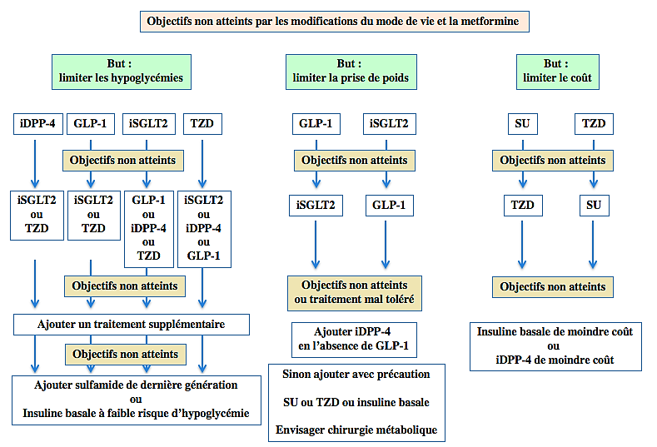
Prise en charge
Figure 8: Choix des médications hypoglycémiantes chez les patients ne présentant ni maladie cardiovasculaire établie ni insuffisance rénale ou cardiaque.
ADA-EADS 2018
Notes:
Lorsque le traitement par metformine s’avère insuffisant, la prise de position de l’ADA-EASD différencie les patients présentant ou non des complications cardiovasculaires établies ou une insuffisance rénale. Chez les patients ne présentant ni affection cardiovasculaire, ni insuffisance cardiaque ou rénale, le choix d’une thérapeutique complémentaire varie en fonction des objectifs prioritaires représentés par le risque hypoglycémique, la prise de poids ou le coût des médicaments

Slide 49
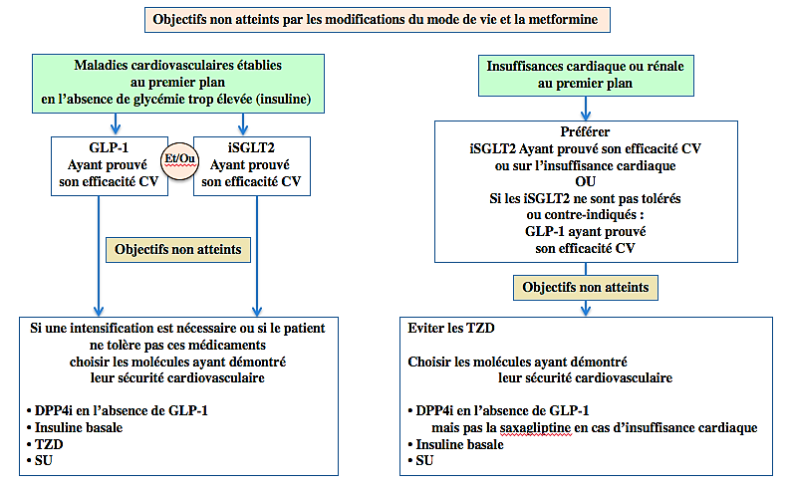
Prise en charge
Figure 9: Choix des médications hypoglycémiantes chez les patients présentant une maladie cardiovasculaire établie ou une insuffisance cardiaque ou rénale.
ADA-EADS 2018
Notes:
Lorsque les malades présentent une affection cardiovasculaire, une insuffisance cardiaque ou rénale, le traitement recommandé s’oriente vers les nouvelles classes médicamenteuses qui ont fait la preuve de leur efficacité sur ces plans, c’est-à-dire les GLP1-AR et surtout des iSGLT2

Slide 50
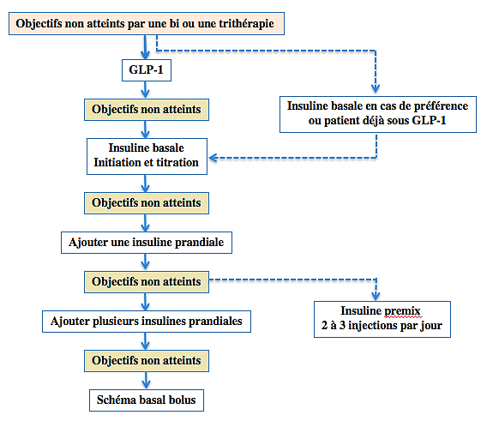
Prise en charge
Figure 10: Intensification du traitement par les thérapeutiques injectables
ADA-EADS 2018
Notes:
Ces arbres décisionnels sont toutefois discutables dans la mesure où il est bien rare que la prise en compte du risque hypoglycémique et du facteur pondéral soit aussi clairement dissociée. Une intrication des complications cardiovasculaires et de l’insuffisance rénale ou cardiaque est également très fréquente, ce qui rend un peu théorique le choix des différents médicaments. En cas d’échec de bi- ou de trithérapie orale, la préférence s’oriente vers un GLP1-AR sauf si une insulinothérapie basale est initialement préférée.
En cas d’échec du traitement par GLP1-AR, l’ajout d’une insuline basale est recommandé, complété si cela s’avère nécessaire par des bolus d’analogue rapide jusqu’à un schéma basal-bolus. L’autre possibilité est de passer à 2 ou 3 injections d’insuline prémix

Slide 51
Prise en charge
    Etapes du traitement
    l’insulinothérapie
Instauration après discussion avec le patient et son entourage ,
Accompagnée et idéalement précédée d’une auto-surveillance glycémique et faire l’objet d’un apprentissage (Recommandation 22).
Metformine doit être maintenue lorsque cela est possible
l’HAS propose d’arrêter les inhibiteurs des α-glucosidases et les inhibiteurs de la DPP-4
Initialement insuline basale combinée aux ADO
Glargine plus adaptée aux sujets âgés
Notes:
L’instauration d’une insulinothérapie doit faire l’objet d’une discussion avec le patient et son entourage dans le cadre de l’éducation thérapeutique. Elle doit être accompagnée et idéalement précédée d’une autosurveillance glycémique et faire l’objet d’un apprentissage (Recommandation 22). Chez le sujet âgé, l’éducation thérapeutique [20] revêt des aspects spécifiques encore mal appréhendés. Elle concerne le patient et, en cas de coopération insuffisante, l’entourage proche. Elle est particulièrement importante chez un patient traité par insuline, mais concerne également les patients sous traitement oral. La metformine doit être maintenue lorsque cela est possible. La posologie du sulfamide ou du répaglinide doit être adaptée. En revanche, l’HAS propose d’arrêter les inhibiteurs des α-glucosidases et les inhibiteurs de la DPP-4, bien que cette association entre dans le cadre de leur AMM et qu’elle soit remboursée par l’assurance maladie en ce qui concerne la sitagliptine. En général, le traitement insulinique initial est une insuline basale combinée aux antidiabétiques oraux. La HAS
propose l’administration d’une injection d’insuline NPH au coucher comme première option thérapeutique (Recommandation 24), malgré un risque supérieur d’hypoglycémie nocturne par comparaison aux analogues lents de l’insuline et une plus grande variabilité du contrôle glycémique liée à la remise en suspension de l’insuline. D’autre part, l’horaire de l’injection vers 22 heures n’est adapté qu’aux patients capables de faire eux-mêmes leur injection d’insuline. Un analogue lent de l’insuline, comme la glargine, qui peut être injectée indifféremment le matin ou le soir, est donc plus adapté aux patients âgés dépendant du passage d’une infirmière ou de l’intervention d’une personne de l’entourage, voire pour un patient en EHPAD, où le personnel de nuit est réduit. Lorsque l’insuline basale ne permet plus d’atteindre l’objectif, le schéma thérapeutique doit être intensifié (Recommandation 25). Chez le patient âgé, le recours à un schéma basal-bolus est rarement proposé, bien qu’il puisse parfaitement être mis en place chez des sujets autonomes. Le plus souvent, on aura recours à deux injections d’insuline premix par jour, une modalité thérapeutique plus adaptée aux patients dépendant du passage d’une infirmière et souvent suffisante pour atteindre l’objectif recherché

Slide 52
Traitement
    Etapes du traitement
    l’insulinothérapie
Recours à un schéma basal-bolus est rare
2 injections d’insuline intermédiaire par jour
Adaptée aux patients dépendant du passage d’une infirmière
Notes:
Un analogue lent de l’insuline, comme la glargine, qui peut être injectée indifféremment le matin ou le soir, est donc plus adapté aux patients âgés dépendant du passage d’une infirmière ou de l’intervention d’une personne de l’entourage, voire pour un patient en EHPAD, où le personnel de nuit est réduit. Lorsque l’insuline basale ne permet plus d’atteindre l’objectif, le schéma thérapeutique doit être intensifié (Recommandation 25). Chez le patient âgé, le recours à un schéma basal-bolus est rarement proposé, bien qu’il puisse parfaitement être mis en place chez des sujets autonomes. Le plus souvent, on aura recours à deux injections d’insuline premix par jour, une modalité thérapeutique plus adaptée aux patients dépendant du passage d’une infirmière et souvent suffisante pour atteindre l’objectif recherché

Slide 53
Traitement
    Etapes du traitement
    Situations particulières
Situations aiguës contre-indiquant temporairement les antidiabétiques oraux
Arrêt temporaire des ADO avec surveillance +++ insulinothérapie transitoire (Recommandation 29)
Situation à risque de déséquilibre de déséquilibre du diabète diabète (épisode infectieux, infarctus du myocarde…). Surveillance insulinothérapie éventuelle (Recommandation 32) ;
IRC: utiliser les molécules à élimination rénale avec prudence
Metformine : prudence +++
Remplacer le sulfamides hypoglycémiants par répaglinide
Notes:
Situations aiguës contre-indiquant temporairement les antidiabétiques oraux (déshydratation avec insuffisance rénale fonctionnelle, chirurgie, utilisation de contrastes iodés…). L’arrêt temporaire des antidiabétiques oraux doit conduire à un renforcement des contrôles glycémiques et éventuellement à la mise en place d’une insulinothérapie transitoire (Recommandation 29) ;
•situations à risque de déséquilibre du diabète (épisode infectieux, infarctus du myocarde…). Il convient de même de surveiller les glycémies et d’instaurer si besoin une insulinothérapie (Recommandation 32) ;

Slide 54
Traitement
Traitement des comorbidités:
    HTA
Sujet âgé autonome
*TA:140/80mmHg voir 120/80mmHg
Sujet fragile
*TA: 150/90mmHg progressivement
Effets indésirables du traitement
    *Hypotension orthostatique
    *Déshydratation
    *Dyskaliémies
    Dyslipidémies
Sujet < 82 ans:
*Statines
*maintient des seuils de LDL 1g/l-1,30g/l
Sujet > 82 ans
*Statines: aucun rôle dans la prévention primaire mais garde son intérêt en prévention secondaire
Etude HYVET: Bénéfice du contrôle tensionnel dans la prévention de l’AVC
traitement réduit de 50% les risques cardio vasculaire

Slide 55
Traitement
    Etapes du traitement
    Surveillance
    Réalisation régulière d’examens cliniques et paracliniques
    Tous les trois mois:
    Tous les ans:
    Tous les trois ans:
-Qualité de l’alimentation
-État nutritionnel
-Pression artérielle ( hypotension ??)
-IMC
-Glycémie/HbA1c
-Examen des pieds neuropathie?
-Créatinine (DFG)/microalbuminurie
-Lipides
-Fond d’œil
-ECG
Évaluation gérontologique
-Doppler des troncs supra-aortiques et des axes des membres inférieurs
-Épreuve d’effort
Scintigraphie echodoppler de stress ( au cas par cas)
Notes:
Comme chez le sujet plus jeune, la surveillance du diabète du sujet âgé requiert la réalisation régulière d’examens cliniques et paracliniques. Toutefois, chez les personnes âgées, des paramètres complémentaires doivent être examinés.
Tous les trois mois, une évaluation de la qualité de l’alimentation, de l’état nutritionnel et de l’activité physique doit être faite. La prise de la pression artérielle, la recherche d’une hypotension orthostatique, la mesure de l’IMC et le contrôle de l’équilibre glycémique par l’examen du carnet et le dosage de l’HbA1c sont indispensables.
Tous les ans, un examen des pieds et la recherche d’une neuro- pathie à l’aide d’un monofilament sont recommandés. Les dosages de la créatinine et l’évaluation fiable de la clairance (l’utilisation de la formule modification of the diet in renal disease [MDRD] est pré- férable après 70 ans), du bilan lipidique, de la microalbuminurie doivent être réalisés annuellement, ainsi qu’un fond d’œil et un électrocardiogramme (ECG). Chaque année, une évaluation plus centrée sur les complications gérontologiques devrait également être systématique par la quantification du degré d’autonomie, la recherche des chutes, d’un état dépressif et d’un déficit cog- nitif. Ces examens plus spécifiquement gériatriques nécessitent l’utilisation d’échelles validées comme le MMSE ou le MNA.
Les examens Doppler des troncs supra-aortiques et des axes des membres inférieurs méritent d’être pratiqués tous les trois ans, même en l’absence de symptômes. La pratique d’une épreuve d’effort, d’une scintigraphie ou d’une échographie de stress se dis- cute bien évidemment au cas par cas. Le dépistage ne doit être réalisé que si un traitement peut être mis en œuvre.

Slide 56
Take home message
- Notion d’hyperglycémie transitoire du sujet âgé
-Diabète est une entité hétérogène, qui doit a priori être confirmée
- Chercher la cause si diabète avéré ( tumeur du pancréas)
- Évaluation gérontologique et diabétique
- Individualiser la prise en charge ( équilibre relatif ).
Notes:
Toute hyperglycémie chez la personne âgée n’est pas un diabète. Le diabète du sujet âgé est une entité hétérogène, qui doit a priori être confirmée et susciter une évaluation gérontologique et diabétique afin d’individualiser la prise en charge.

Slide 57
Conclusion
Diabète du sujet âgé est particulier :
Augmentation de sa prévalence
Prise en charge pas laxiste pas excessive

Slide 58
MERCI

